Slide 1
IPv6协议
主讲人：林䭽

Slide 2
背景

Slide 3

背景
IPv4只能支持43亿设备，不够用。
拆分子网：
内网：192.168.0.1:8080
出口IP：89.64.33.77
网站：103.18.3.4:8000
访问
NAT协议转换

Slide 4
IPv6的工作原理

Slide 5
IPv6的工作原理
IPv6和IPv4两者工作原理相似，为切片、增加封包头、路由(寻址)几个阶段。
host-to-host 协议
IPv6协议
切片（IPv6封包）
数据链路层

Slide 6

IPv6和IPv4的主要区别
1
地址
2
寻址

Slide 7
区别一：地址
地址数量：IPv4有4个8位，共16位，IPv6有8个16位，共128位
分割符号：
IPv4的地址用 . 分割，如 103.28.7.35 。每一个是8位，用0-255的数字表示。
IPv6的地址用 : 分割，如 0123:4567:89ab:cdef:0123:4567:89ab:cdef 。每个是一个16位的16进制数字，就是4个符。

Slide 8
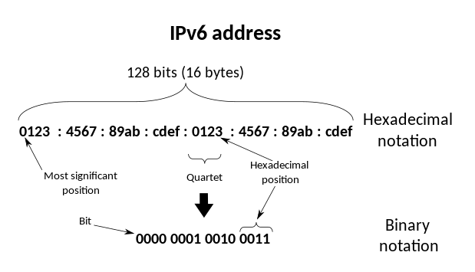
区别一：地址

Slide 9
区别一：地址
书写方式：IPv6地址可简写
0123:4567:0000:0000:0123:4567:0000:cdef
省略若干组 0000，:: 只能出现一次
0123:4567::0123:4567:0000:cdef
开头的0可以简写
123:4567::123:4567:0:cdef

Slide 10
区别一：地址
3c4d::/16
只有前 16 位有数据，后面是 0
1234:5878:abcd/64
只有左边 64 位有数据，后面是0
ff00/8
只有左边8位是有数据，后面是0

Slide 11
区别二：寻址
全局单播
本地单播
分组多播

Slide 12
区别二：寻址-全局单播
站点前缀（Site Prefix)：48bit，一般是由ISP（Internet Service Providor，运营商）或者RIR(Regional Internet Registry， 地区性互联网注册机构)。RIR将IP地址分配给运营商。
子网号（Subnet ID)：16bit，用于站点内部区分子网。
接口号（Interface ID)：64bit，用于站点内部区分设备。
分组多播

Slide 13
区别二：寻址-全局单播
全局单播地址例子：
分组多播

Slide 14


区别二：寻址-本地单播
定义：给定地址，本地网定位设备
格式：
分组多播
例子：fe80::123e:456d
Link-local必须以fe80开头

Slide 15
区别二：寻址-分组多播
需要以8个1，也就是 ff00 开头，后面跟上一个分组的编号。
所在的网络中已经定义了该分组编号，而且有设备可以识别这个编号。
拥有分组下设备的完整清单，并把数据发送给对应的设备们。
IPv4也支持分组多播，但需要网络配置整体配合。
分组多播

Slide 16
新设备接入

Slide 17

新设备接入
新设备接入IPv6后，会使用IPv6的邻居发现协议(Neighbour Discover Protocol)为自己申请一个IP地址。当新设备需要发送信息到目的地时，还可以通过ND协议广播查询目标设备。然后如果需要路由，还可以通过ND查找路由器。
分组多播
邻居发现协议
申请IP地址
接入
IPv6
ND协议
查找目标设备、路由器

Slide 18

新设备接入
ARP协议（Address Resolution Protocol，地址解析协议）。每个节点存储许多额外信息。
传统：
分组多播
IPv6：更加无状态化，减少数据冗余带来的风险和负担

Slide 19
总结

Slide 20
Ipv6的主要优势：
解决了IP地址耗尽的问题
解决了网络区域、站点划分的问题。
协议层支持多播。Ipv6可以有专门的地址用作多播。
支持邻居发现协议，自动分配地址，做到了无状态接入设备。
分组多播

